Slide 1
Chess Bot

Slide 2
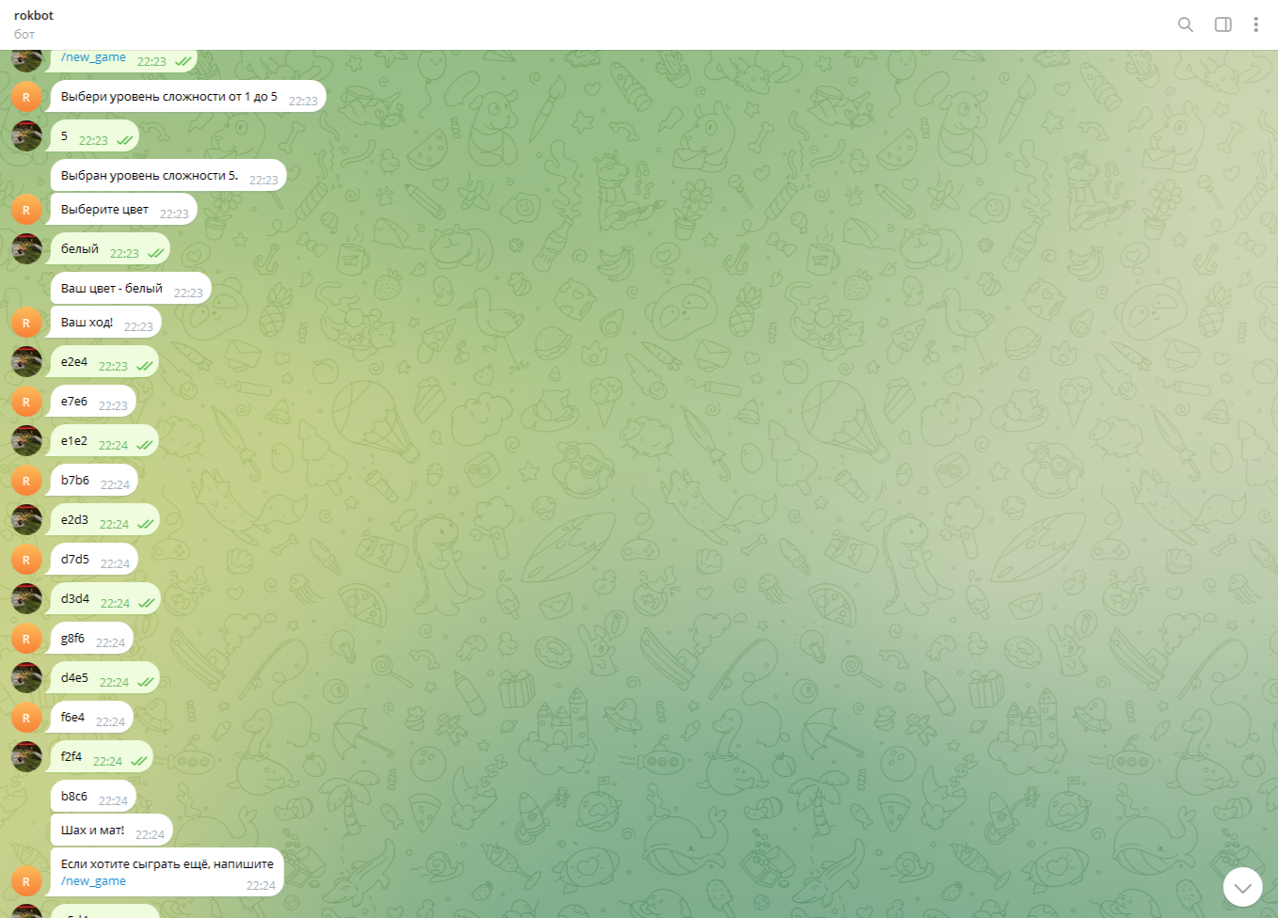
Партия

Slide 3
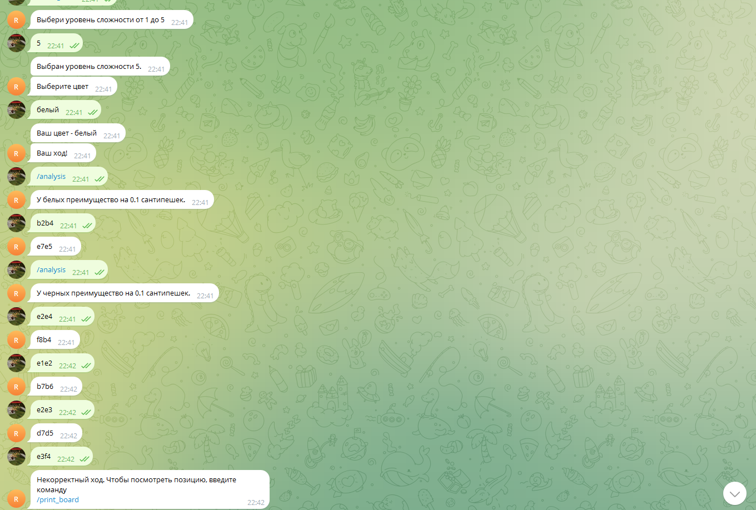
Использование анализа

Slide 4
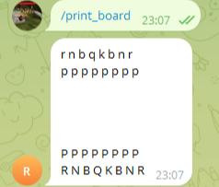
Вывод доски

